Slide 2
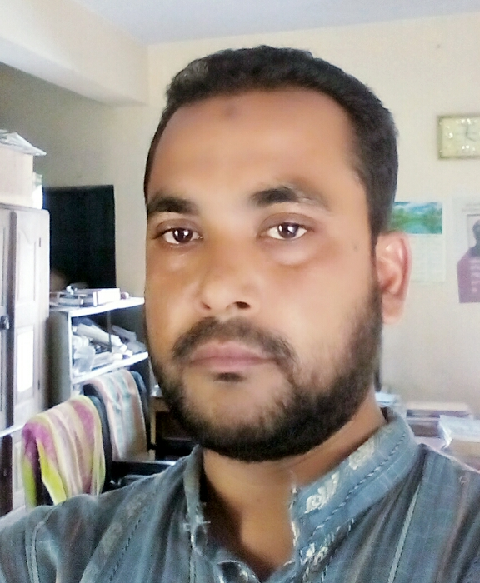
শিক্ষক পরিচিতি

Slide 3
পাঠ পরিচিতি
বিষয়ঃ ইসলামওনৈতিক শিক্ষা
শ্রেণীঃষষ্ঠ
অধ্যায়ঃ ৩য়
পাঠঃ৮

Slide 4
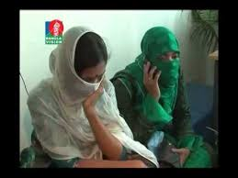
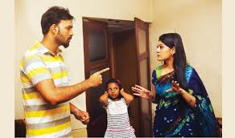
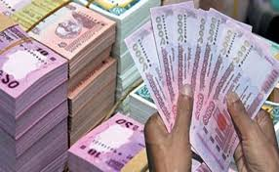
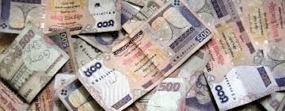
নিচের ছবি গুলো দেখ

Slide 5
পাঠ ঘোষনা
আমাদের আজকের পাঠ
সূরা আল হুমাযাহ

Slide 6
পরিচিতি
নামঃ আল হুমাযাহ।
অবতীর্নঃ মক্কায়।
ক্রমসংখাঃ ১০৪ তম।
রুকুঃ১
আয়াত সংখাঃ ৯

Slide 7
আমরা সবাই হুমাযাহ পড়ি

Slide 8
বাংলা অনুবাদ
দুর্ভোগ প্রত্যেকের,যে পিছনে ও সামনে লোকের নিন্দা করে।
যে অর্থ জমায় ও তা বার বার গননা করে।
সে ধারনা করে যে,তার অর্থ তাকে চিরস্থায়ি করে রাখবে।
কখনো না,সে অবশ্যই হুতামায় নিক্ষিপ্ত হবে।
আর আপনি কি জানেন,হুতামা কি?
এটি আল্লাহর প্রজ্জলিত আগুন।যা অন্তরসমুহ গ্রাস করবে।
নিশ্চয়ই এটি তাদের পরিবেষ্টন করে রাখবে।
দীর্ঘায়িত স্তম্ভসমূহে।

Slide 9
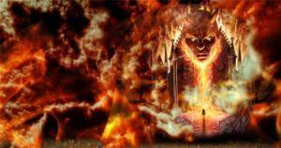
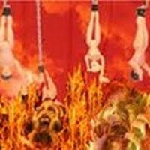
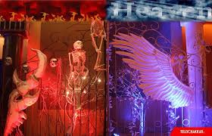
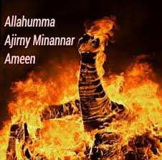
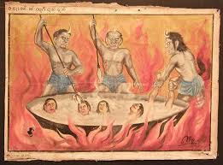
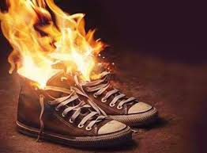
জাহান্নামের কিছু ভয়াবহ চিত্র

Slide 10
শানে নুজুল
উমাইয়া ইবনে খালফ,ওলীদ ইবনে মুগিরা ও আখনাক ইবনে শুরাইক মহানবী (সাঃ) ও মোমীনদের গীবত করত।তাদের ধন সম্পদের লোভ ও ছিল প্রবল।তাদের এই খারাপ কাজের ভয়াবহ পরিনতির কথা উল্লেখ করে আল্লাহ পাক সূরা হুমাযাহ নাযিল করেন।

Slide 11
একক কাজ
প্রত্যেকে সূরা হুমাযাহ এর বাংলা অনুবাদ খাতায় লিখ।

Slide 12
ব্যাখ্যা
সূরা আল হুমাযাহকে দুটি ভাগে ভাগ করা হয়েছে।প্রথম তিন আয়াত প্রথম অংশ,শেষ ৬ আয়াত দ্বীতিয় অংশ।প্রথম অংশে গুনাহের কথা এবং শেষ অংশে শাস্তির কথা বলা হয়েছে।
এই সূরায় তিনটি গুনাহের কথা বলা হয়েছে।
১) পিছনে নিন্দা করা,একে গীবত ও বলা হয়।
২) সামনা সামনি নিন্দা করা বা খোটা দেওয়া।
৩) ধনসম্পদ জমানো ও গণণা করা।
এই কাজগুলো কবীরা গুনাহ।এই কাজের শাস্তি জাহান্নাম।এতে কোন সন্দেহ নেই।তাদের অন্তর পর্যন্ত আগুনে জ্বালিয়ে দেবে।

Slide 13
শিক্ষা
মানুষের পিছনে নিন্দা করবনা।
সামনা সামনি লজ্জা বা খোটা দিবনা।
অন্যায় ভাবে অর্থ সম্পদ জমাবোনা।

Slide 14
মূল্যায়ন
হুমাযাহ অর্থ কি?
লুমাযাহ অর্থ কি?
হুতামাহ কিসের নাম?
হুমাযাহ সূরায় আয়াত কত?

Slide 15
বাড়ীর কাজ
প্রশ্নঃ সূরা হুমাযাহ এর শিক্ষা কিভাবে সমাজ পরিবর্তন করতে পারে?ব্যাখ্যা কর।

